Slide 1
OCP9 – Testez vos développements
Votre travail consiste à réaliser deux types de tests :
des tests unitaires : leurs objectifs sont de valider les règles de gestion unitaires de chaque "composant" de l'application
des tests d'intégration : leurs objectifs sont de valider la bonne interaction entre les différents composants de l'application
VALLET Rémy

Slide 2
BUGS
ERREURS traités :
#1 Utilisation d’un equals au lieu d’un compareTo sur getTotalCredit()
#2 Attribut ‘journalCode’ manquant sur SequenceEcritureComptable
#3 Correctifs sur getTotalCredit()
#4 Correction sur la regEx du pattern reference
#5 Check de l’ecriture comptable avant update
#6 Correction du rowMapper de la séquence d’écriture comptable

Slide 3
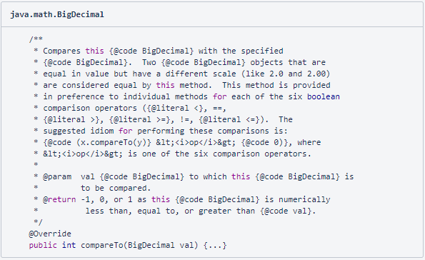
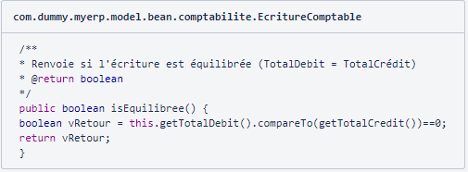
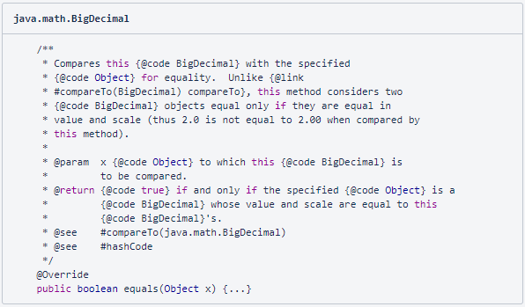
écriture comptable : équilibré
<<Erreur #01>>
La surchage de méthode equals prend en compte la présence de décimales. Nous utiliserons donc la méthode compareTo()

Slide 4

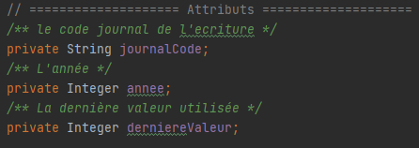
Séquence de l'écriture comptable
<<Erreur #02>>
Ajustement des attributs en BDD
Ajout d’un attribut ‘journalCode’ (constructeur, getter&Setter, toString)

Slide 5
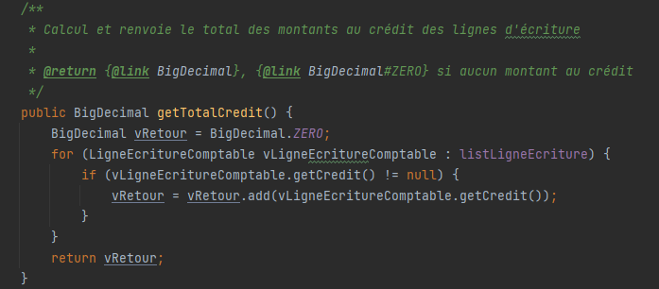
Montant des crédits d’une ligne d'écriture
<<Erreur #03>>
Correctif de la méthode getTotalCredit

Slide 6

RG_Compta_5 : Format et contenu de la référence
<<Erreur #04>>
Correctif apporté à l’expression du pattern de la référence (myerp-model)

Slide 7
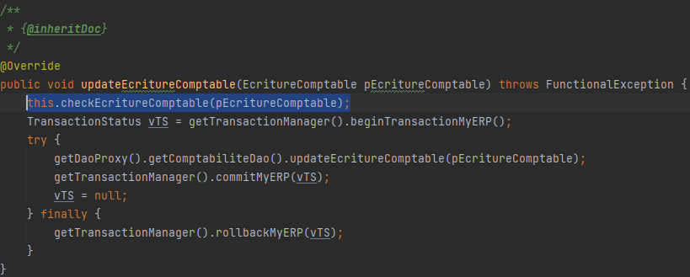
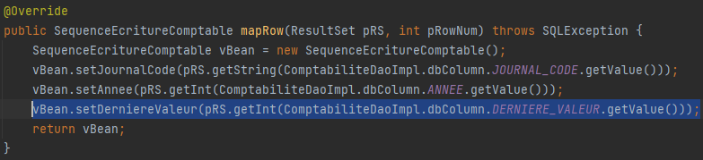
DIVERS AJUSTEMENTS
<<Erreur #05>>
Vérification de l’écriture comptable avant update (myerp-business)
<<Erreur #06>>
Correctif sur le rowMapper de la séquence d’écriture comptable (myerp-consumer)

Slide 8
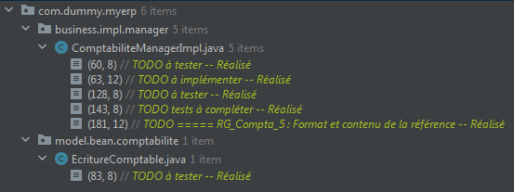
TODO
TODO traités :

Slide 9
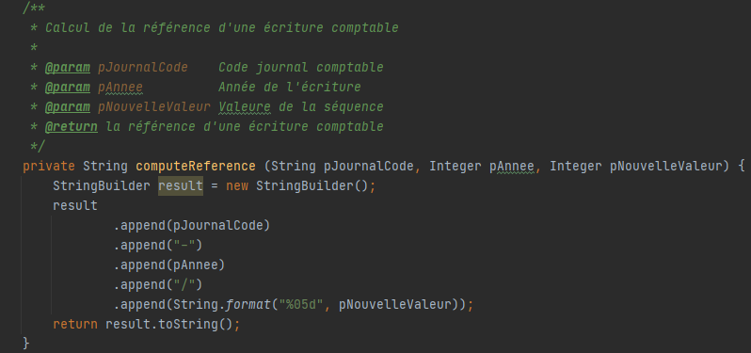
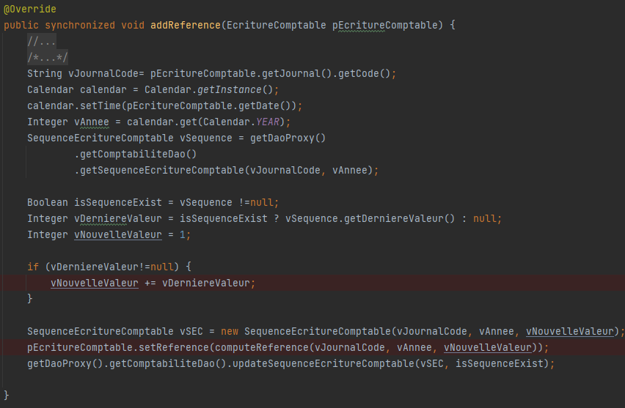
Ajout d’une référence à l'écriture comptable
Calcul de la séquence (RG_Compta_5)
Construction de la séquence avec les valeurs transmises en paramètres (myerp-business)
Construction de la méthode d’ajout de référence à l’écriture comptable (myerp-business)

Slide 10
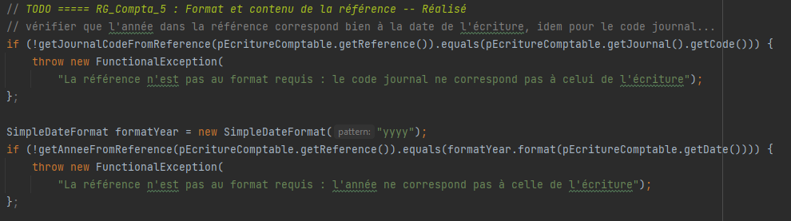
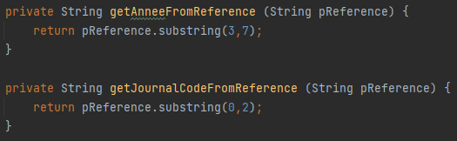
Format et contenu de la référence
Implémentation de la règle RG_Compta5 (myerp-business)

Slide 11
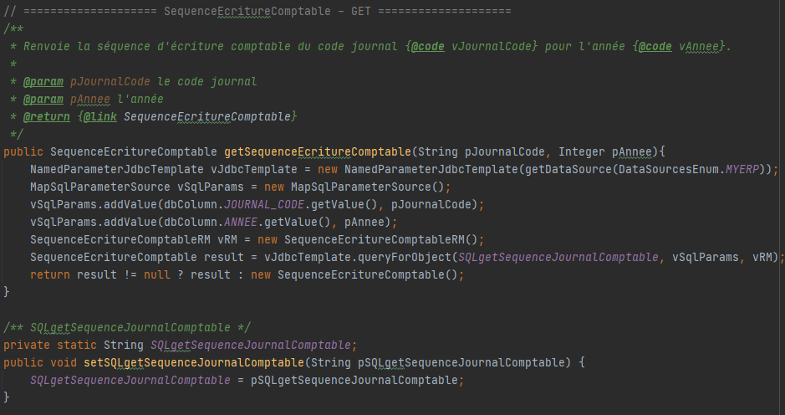
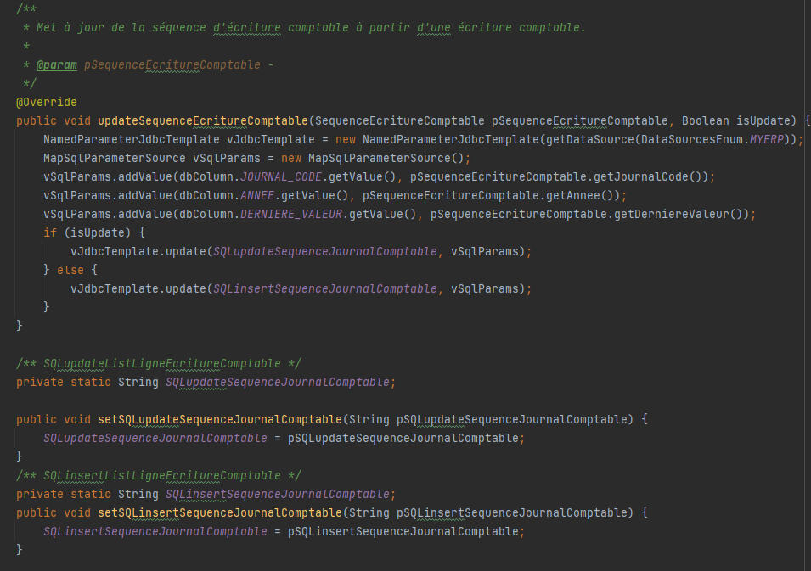
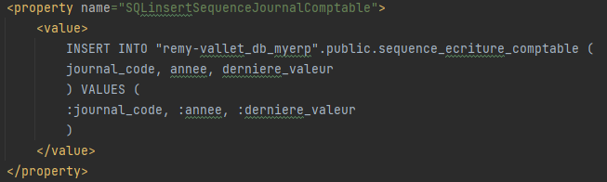
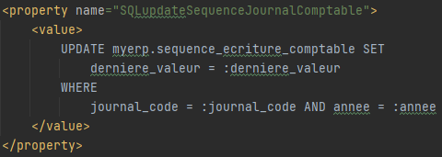
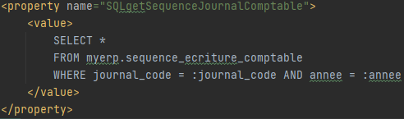
UPDATE de la séquence de l'écriture comptable
Construction des méthodes get et update de la sequence de l’écriture comptable (myerp-consumer)
Ajout d’un Boolean pour distinguer le cas d’update ou d’insert.

Slide 12



STRATEGIE DE TEST
Mise en plAce de testS UNITAIRES
Mise en place de tests avec Junit et Mockito

Slide 13

STRATEGIE DE TEST
Mise en plAce de testS D’intégration
Mise en place de tests sur les cas nominaux et les cas d’erreurs avec Junit et Springframework
myerp-business : BusinessIT
myerp-consumer : ConsumerIT
Utilisation d’une BDD postgreSQL sur https://admin.alwaysdata.com/
Note : L’utilisation d’une base distante suite à l’impossibilité d’installer et de paramétrer Docker en local sur la machine (paramétrage de sécurité de l’entreprise, OS Windows 7 et virtualisation CPU verrouillé dans le BIOS) à requis des modifications des requêtes en base de données (paramètres de connexions et schéma BDD en "remy-vallet_db_myerp".public.* au lieu de MYERP.*).

Slide 14
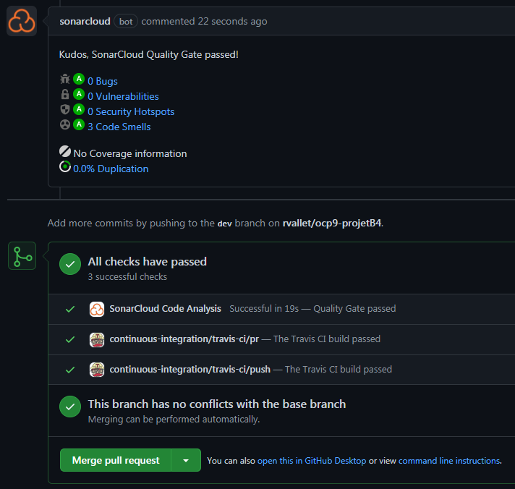



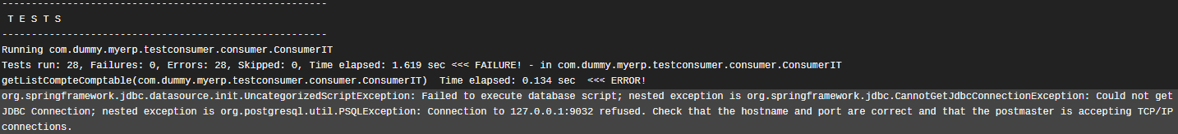
Mise en plAce d’un OUTIL d’intégration continue
Lancement des tests à partir d’un push sur github via Travis-CI https://travis-ci.org/github/rvallet/ocp9-projetB4
Mise en plAce de RAPPORTS de testS
Génération de rapports de tests (couverture, qualité de code) via SonarCloud https://sonarcloud.io/dashboard?id=rvallet_ocp9-projetB4
Note : La ré-écriture du schéma BDD pour les TI, semble avoir généré un problème de paramétrage Docker, qui malgré une tentative d’ adaptation avec les nouveaux paramètres refuse la connexion lors du build Travis-CI. La couverture de code seras donc vue à partir d’IntelliJ.

Slide 15
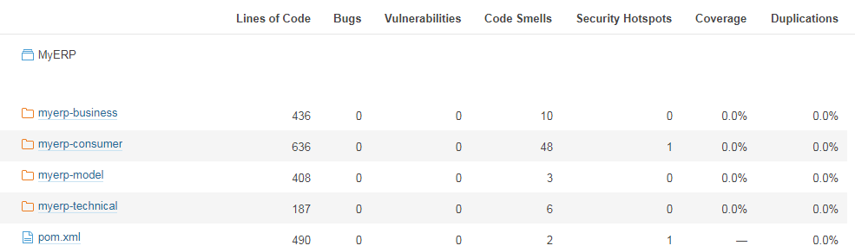
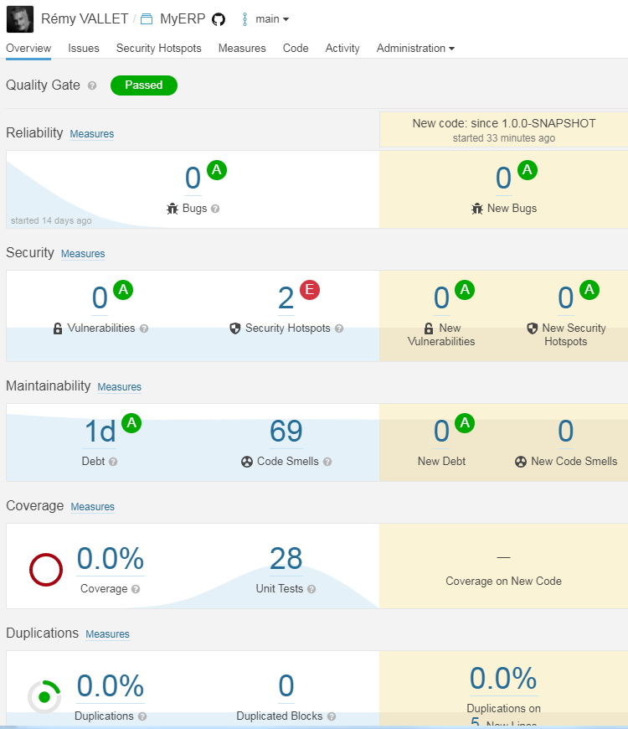
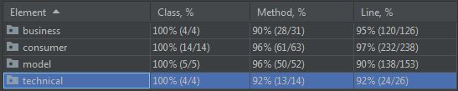
Rapport de TEST
Couverture de code VIA L’IDE

